Slide 1

Equidad ambiental

Slide 2
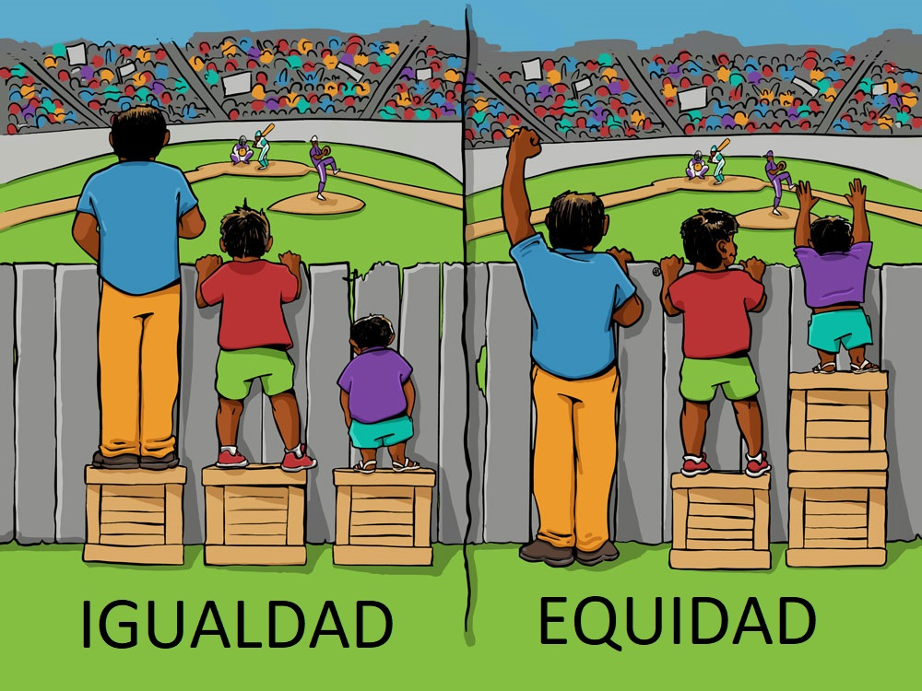
¿Qué es la equidad ambiental?
Principio de que todos los seres humanos tienen derecho a un medio ambiente saludable y sostenible, independientemente de su raza, etnia, género, ingresos, ubicación o cualquier otra condición social.
Significa que todos deben tener acceso a recursos naturales limpios y seguros, estar protegidos de la contaminación y los desastres ambientales, y participar en la toma de decisiones sobre el medio ambiente.
La equidad ambiental es un principio fundamental para la sostenibilidad.
Al promover la equidad ambiental, podemos ayudar a crear un mundo donde todos tengan la oportunidad de vivir en un medio ambiente saludable y sostenible.

Slide 3
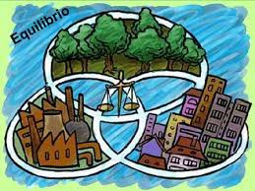
¿Por qué es importante la equidad ambiental?
El medio ambiente afecta a todos, pero no todos lo experimentan de la misma manera.
Las personas de bajos ingresos, las personas de color y las comunidades rurales a menudo son las más afectadas por la contaminación y los desastres ambientales.

Slide 4
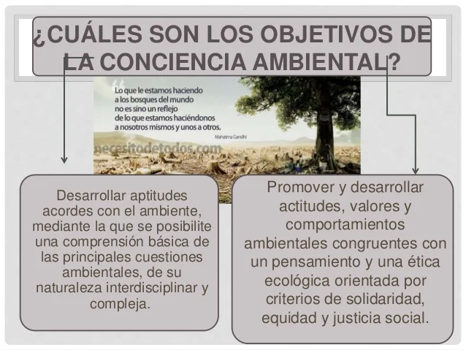
Cómo promover la equidad ambiental
Adoptar políticas que protejan a las comunidades más vulnerables.
Proporcionar educación y capacitación sobre el medio ambiente a las comunidades marginadas.
Invertir en energía limpia y renovable: Reduce la contaminación del aire y el agua, y proporciona empleos verdes a las comunidades marginadas.
Proteger los bosques y otros ecosistemas: Mitiga los efectos del cambio climático y proporciona alimentos y refugio a las comunidades rurales.
Garantizar el acceso a agua limpia y saneamiento: Esencial para la salud y el bienestar de todos, pero especialmente importante para las comunidades que carecen de acceso a estos recursos.

